Slide 1

Počítání do 1000
Autor: Mgr. Iveta Váňová
VY_32_INOVACE_37_Počítání do 1000
Vytvořeno v rámci projektu „EU peníze školám“.
OP VK oblast podpory 1.4 s názvem Zlepšení podmínek pro vzdělávání na základních školách.

Slide 2
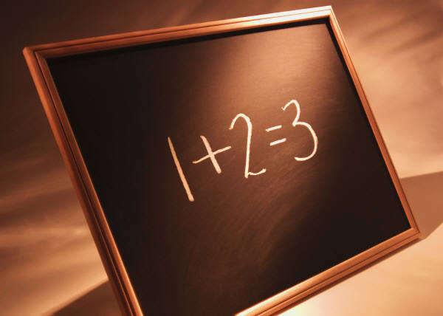
Vypočítej
268 434 325 676 701 676 335 384
2 7 5 8 9 2 60 20
523 436 374 471 671 348 214 647
37 23 34 32 149 456 451 314

Slide 3
Řešení
268 434 325 676 701 676 335 384
2 7 5 8 9 2 60 20
270 441 330 684 710 678 395 404
523 436 374 471 671 348 214 647
37 23 34 32 149 456 451 314
560 459 408 503 820 804 665 961

Slide 4

Počítej!
531 384 647 647 340 600 431 743
- 2 - 7 - 4 - 4 - 6 - 7 - 20 - 60
642 773 674 367 973 357 333 741
- 34 - 42 - 43 - 27 - 146 - 337 - 222 - 146

Slide 5
Řešení
531 384 647 386 340 600 431 743
- 2 - 7 - 4 - 4 - 6 - 7 - 20 - 60
529 377 643 382 334 593 411 683
642 773 674 367 973 357 333 741
- 34 - 42 - 43 - 27 - 146 - 337 - 222 - 146
608 731 631 340 827 20 111 595

Slide 6
Zdroje textů a obrázků
http://druhacizlutice.websnadno.cz/matematika.jpg
1obrázek z galerie www.office.microsoft.com
Text vlastní.

Slide 7
Vytvořeno jako DUM do předmětu matematika na Základní škole a Mateřské škole Mladá Boleslav,17.listopadu 1325, příspěvková organizace pro čtvrtý ročník základní školy.
Materiál slouží k doplnění učiva o počítání do 1000.
Materiál doporučuji prezentovat pomocí interaktivní tabule
Materiál byl vytvořen a pilotován ve I. pololetí školního roku 2012/2013

